Slide 1
Презентация для учебника
Козлова С. А., Рубин А. Г.
«Математика, 6 класс. Ч. 1»
ГЛАВА III ЭЛЕМЕНТЫ ГЕОМЕТРИИ
3.2 Параллельные прямые
Школа 2100
school2100.ru

Slide 2
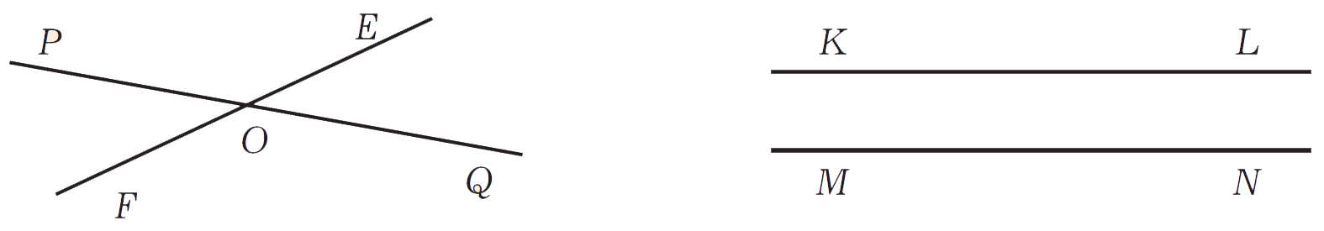
Параллельные прямые
Расположение прямых
на плоскости
Две различные прямые на плоскости
могут пересекаться,
причём только в единственной точке,
а могут не пересекаться
(то есть не иметь общих то чек).
Две прямые на плоскости, не имеющие общих точек, называются параллельными.
Параллельность прямых обозначается
с помощью знака ||.
К примеру, на правом чертеже KL || MN.

Slide 3
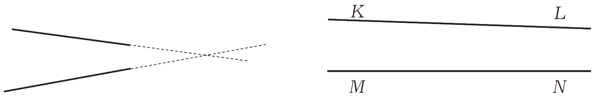
Параллельные прямые
Секущая
Когда мы работаем с чертежом,
то всегда видим лишь части прямых.
Может оказаться, что эти части на чертеже не пересекаются, и тогда не ясно:
то ли точка пересечения прямых лежит вне чертежа, то ли её вообще нет.

Slide 4
Параллельные прямые
Секущая
Когда мы работаем с чертежом,
то всегда видим лишь части прямых.
Если мы попытаемся продолжить части этих прямых,
то наши возможности окажутся ограниченными размерами листа бумаги (классной доски),
на которых выполнен чертёж, и если на «улучшенном», «более полном» чертеже точка пересечения отсутствует, то это вовсе не значит, что её нет вообще.

Slide 5
Параллельные прямые
Секущая
Когда мы работаем с чертежом,
то всегда видим лишь части прямых.
Например,
весьма сложно сказать,
параллельны ли прямые KL и MN на правом чертеже, исходя лишь из того,
что параллельными называются прямые на плоскости, которые не пересекаются.

Slide 6
Параллельные прямые
Секущая
Когда мы работаем с чертежом,
то всегда видим лишь части прямых.
Например,
весьма сложно сказать,
параллельны ли прямые KL и MN на правом чертеже, исходя лишь из того,
что параллельными называются прямые на плоскости, которые не пересекаются.
Есть более удобные способы
проверки параллельности.

Slide 7
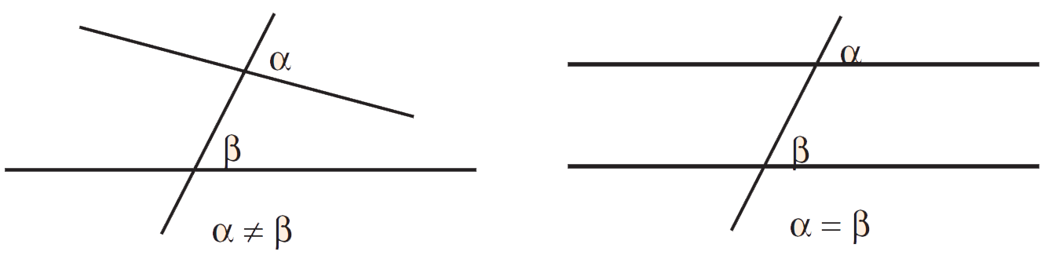
Параллельные прямые
Секущая
Прямая, которая пересекает
обе данные прямые,
называется секущей.

Slide 8
Параллельные прямые
Характеристическое свойство
параллельных прямых
Если секущая пересекает каждую из прямых
под одинаковым углом,
то прямые параллельны,
и наоборот,
если прямые параллельны,
то секущая пересекает
их под одинаковым углом.

Slide 9
Параллельные прямые
Характеристическое свойство
параллельных прямых
Если прямые перпендикулярны
одной и той же прямой,
то они параллельны.
Параллельные прямые

Slide 10
Параллельные прямые
Соответственные углы
Углы α и β (см. чертежи) называются соответственными – они занимают одинаковые положения на «перекрёстках», образуемых секущей
с каждой из прямых.

Slide 11

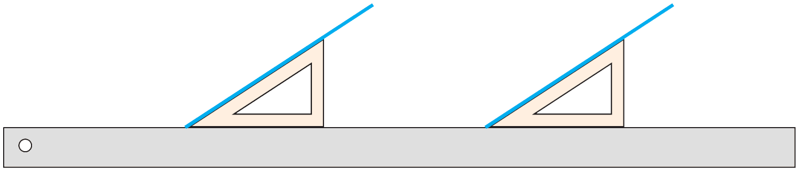
Параллельные прямые
Соответственные углы
Характеристическое свойство
параллельных прямых
позволяет строить прямую,
параллельную данной,
с помощью линейки и угольника
(или двух угольников).

Slide 12
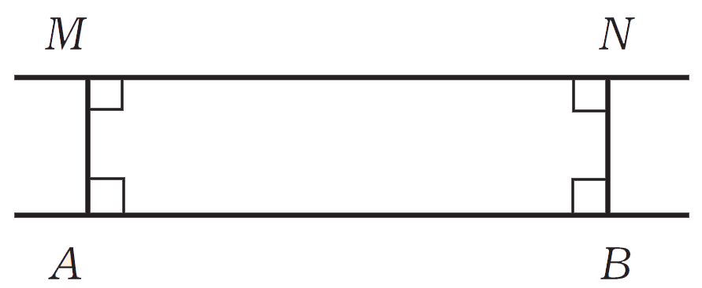
Параллельные прямые
Расстояние между параллельными прямыми
Из характеристического свойства
параллельных прямых следует, что прямая, перпендикулярная одной из параллельных прямых, перпендикулярна также и другой.
Отрезок этой прямой,
заключённый между параллельными прямыми, называется общим перпендикуляром
параллельных прямых.

Slide 13
Параллельные прямые
Расстояние между параллельными прямыми
Длина любого общего перпендикуляра двух данных параллельных прямых одна и та же;
она не зависит от того, где именно проведён этот перпендикуляр.
Это свойство часто выражают словами «параллельные прямые
являются равноотстоящими».
Расстоянием между параллельными прямыми называется длина их общего перпендикуляра.

Slide 14
Делимость.
Свойства делимости
ПРОВЕРЬТЕ СЕБЯ
Параллельные прямые
ПРОВЕРЬТЕ СЕБЯ
Ответьте на следующие вопросы:
Как могут быть расположены две прямые на плоскости?
Какая прямая называется секущей?
Как можно проверить, являются ли две данные прямые параллельными?
Как звучит характеристическое свойство параллельных прямых?
Какие углы называются соответственными?
Что такое общий перпендикуляр параллельных прямых?
Чему равно расстояние между двумя данными параллельными прямыми?

